Slide 1

COMUNICAZIONE TRA ISTITUZIONI
Dottoressa Rita Di Sarro
Programma Integrato Disabilità e Salute
Corte Roncati, AUSL di Bologna

Slide 2
A) Deficit nella comunicazione e nell’interazione
Sistemi informativi: Elea, Serena, SIT, Garsia, Rete Sole, reti ospedaliere
Sistemi di riferimento: ICD9, ICD10, DSM5, ICF
Dipartimenti, Servizi: DSM, DASS, Comuni, Scuola, Privato Sociale
Strumenti: di valutazione, di metodo, di intervento
<numero>

Slide 3
B) Pattern di comportamento, interessi o attività ristretti e ripetitivi
Linguaggio: burocratico, eccessivamente tecnicistico
Resistenza al cambiamento: obsoleti modelli di diagnosi ed intervento
Interessi ristretti: budget, farmaci
<numero>

Slide 4
C) I sintomi possono non manifestarsi finchè le esigenze non oltrepassano il limite di capacità
Raggiungimento della maggiore età
Termine del percorso scolastico
Invecchiamento dei genitori
<numero>

Slide 5
D) L’insieme dei sintomi compromette il funzionamento quotidiano
Comparsa di Comportamenti Problema
Istituzionalizzazioni precoci
Uso improprio dei farmaci
<numero>

Slide 6
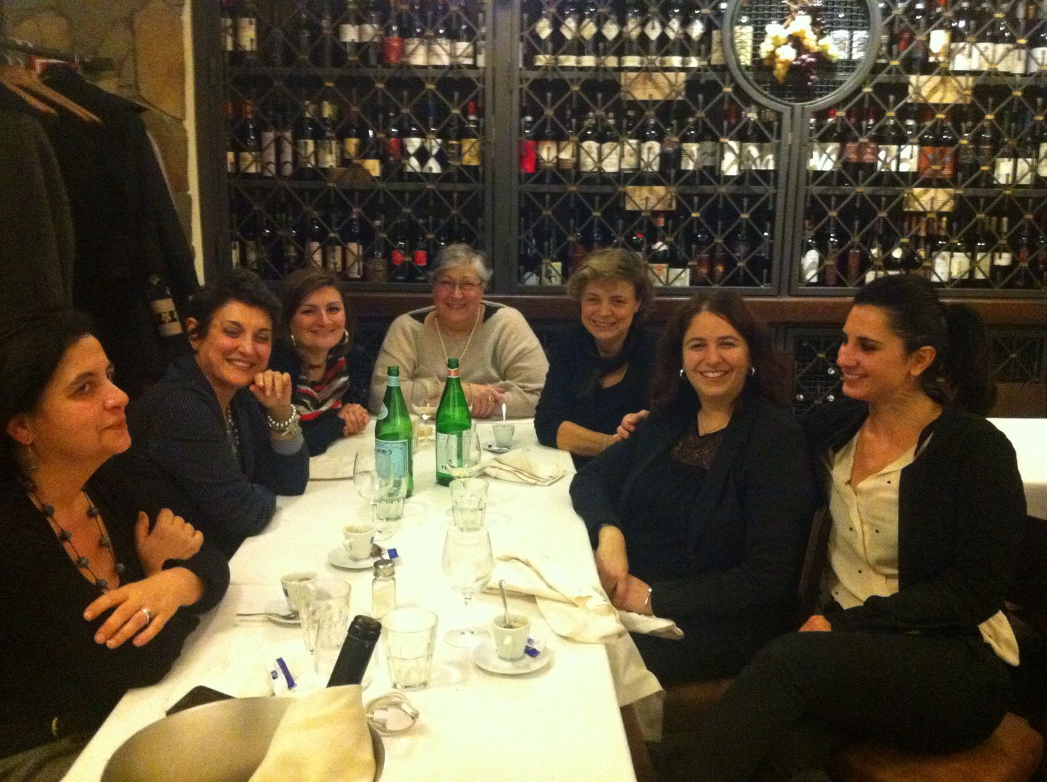
A,B,C,D
Team Multidisciplinare
<numero>

Slide 7
PROGETTO INDIVIDUALIZZATO
RIVALUTAZIONE ClINICA E FUNZIONALE A 16 anni e 18 anni
FOLLOW UP ANNUALE
INSIEME CON:
-Famiglia
-Scuola
-Associazioni
-Centri Semi-Residenziali e Residenziali
-Area Lavoro
<numero>

Slide 8
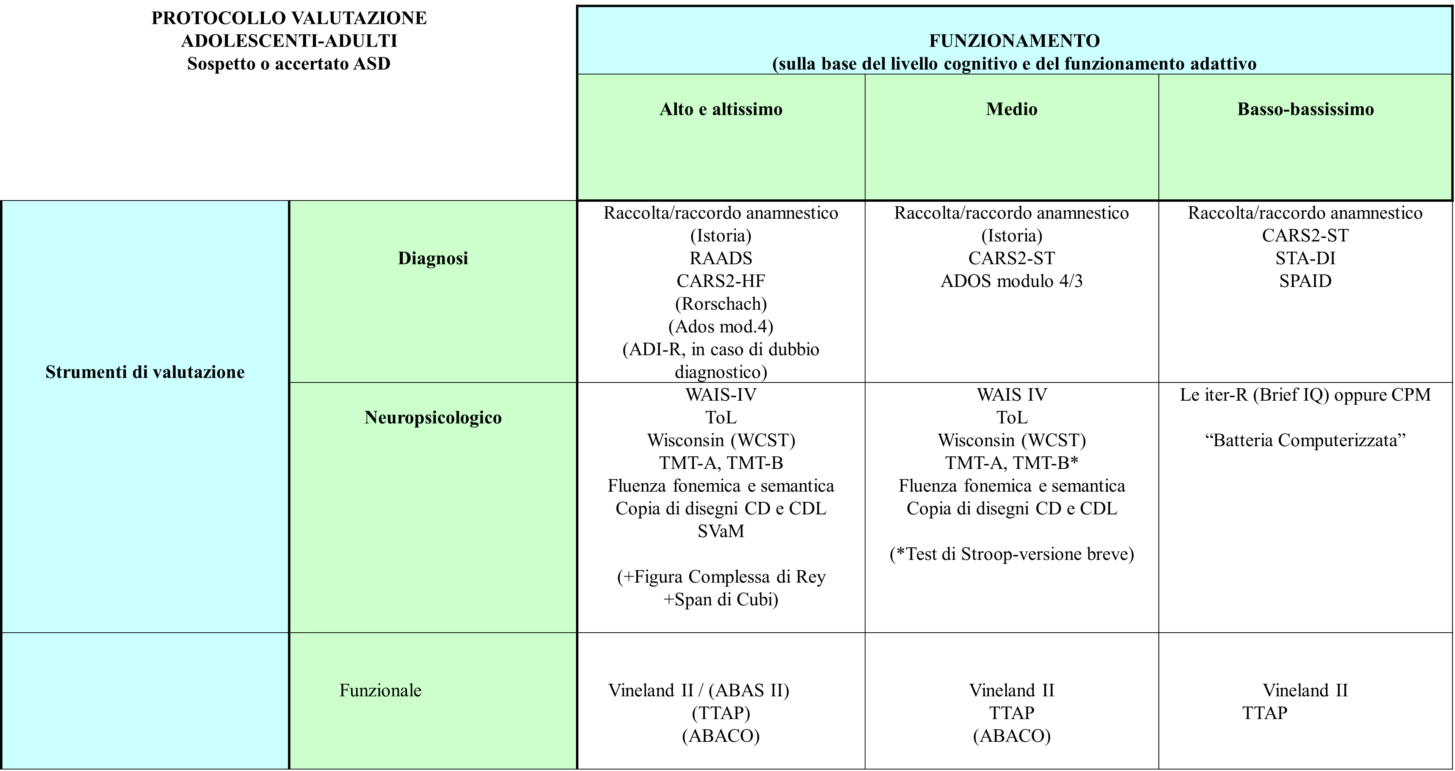
<numero>

Slide 9
VALUTAZIONE COGNITIVA
L’esame delle funzioni attentive ha mostrato la presenza di deficit a carico della capacità di switching ( cioè di alternanza di stimoli) ed una ridotta capacità di attenzione selettiva.
Sono presenti deficit delle prassie.
Sono preferibili singole attività e non troppo prolungate; in caso di doppio compito, almeno uno dei 2 dovrebbe essere stabilmente già acquisito e dunque necessitare di poche risorse attentive.
Le prassie rappresentano la capacità di compiere correttamente gesti coordinati e diretti ad un fine: in caso di azioni lunghe e complesse, soprattutto se nuove, le azioni dovranno essere scomposte in segmenti semplici da apprendere in sequenza.
<numero>

Slide 10
Formazione condivisa con NPIA, CSM, DASS, Residenziali, IRRCS
-strumenti (ad es ADOS avanzato; Valutazioni di migranti)
-inserimenti lavorativi (alternanze scuola-lavoro, tirocini, IPS (Individual Placement and Support))
-Master Firenze (ABA ADULTI)
-Sospiro/CREA: misurazioni, interventi, farmaci, Valori e Preferenze
<numero>

Slide 11
STUDIO RICERCA-AZIONE
STUDIO INTERVENTISTICO CON FARMACO
• STEPPED WEDGE CLUSTER RANDOMIZED TRIAL (SW-CRT)
PRESCRIZIONI FARMACOLOGICHE NEI PAZIENTI CON DIAGNOSI CON DISABILITÀ INTELLETTIVA E DELLO SPETTRO AUTISTICO NELLE STRUTTURE RESIDENZIALI E SEMIRESIDENZIALI ACCREDITATE DELLA USL DI BOLOGNA
Responsabile scientifico dello studio
Dr.ssa Rita Di Sarro
<numero>

Slide 12
GRAZIE
<numero>

